Slide 1
Ανάλυση κοινωνικών δικτύων
Μορφιαδάκης Εμμανουήλ 21110
Τζιόγκας Ιωάννης 20135

Slide 2
graphs
Γράφος G
Αριθμός κόμβων: 4039
Αριθμός ακμών:88234
Διάμετρος:8
Ακτίνα:4
Γράφος V
Αριθμός κόμβων:4039
Αριθμός ακμών:88374
Διάμετρος:4
Ακτίνα:3

Slide 3
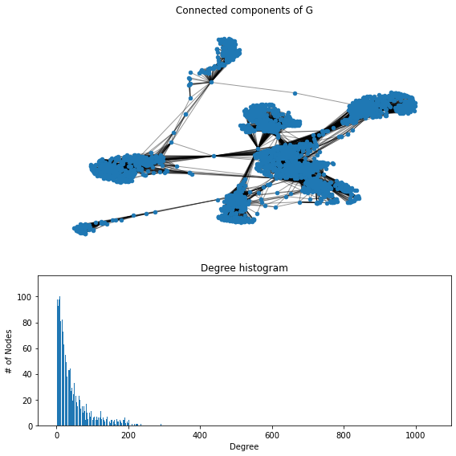
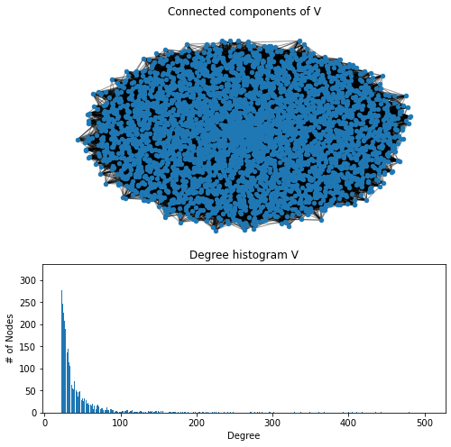
Graphs
Notes:
Έχουμε τους δύο γράφους οπτικά αριστερά είναι ο γράφος του Facebook και δεξιά ο γράφος Barabashi Albert.
Στον αριστερό γράφο με μια πρώτη ματιά φαίνεται να δημιουργούνται κάποιες κοινότητες, αλλά στον τυχαίο γράφο δε μπορούμεν να πούμε το ίδιο εκ πρώτης όψεος φαίνεται σα να είναι μια μεγάλη κοινότητα. Οι γράφοι φαίνεται να ακολουθούν την κατανομή Power Law.

Slide 4
Libraries and metrices
NetworkX
Matpolotlib
Pandas
Numpy
Sklearn
Scipy
Shortest paths
Eccentricity
Closeness centrality
Betweenness centrality
Eigenvector centrality
Katz centrality
Edge betweenness centrality
Clustering coefficient
Triangles

Slide 5
Shortest Paths of G
Μήκος μικρότερου μονοπατιού | Αριθμός συνδυασμών κόμβων u,v
0 | 4.039
1 | 176.468
2 | 2.716.134
3 | 3.981.852
4 | 5.861.560
5 | 2.565.170
6 | 677.214
7 | 315.464
8 | 15.620
Σύνολο | 16.313.521

Slide 6
Shortest paths of V
Μήκος μικρότερου μονοπατιού | Αριθμός συνδυασμών κόμβων u,v
0 | 4.039
1 | 176.748
2 | 7.532.836
3 | 8.599.894
4 | 4
Σύνολο | 16.313.521

Slide 7
Link Prediction Graph G
Κοινοί γείτονες (CN)
Jaccard index (JI)
Resource allocation index (RAI)
Adamic/Adar index (AAI)
Preferential Attachment index (PAI)
Clustering Coefficient pair (CC)
Μέθοδοι | Average Accuracy
Όλες | 97,15 %
JI,AAI,CC | 97,17%
JI,AAI,CC,PAI | 97,15%
CN,AAI,CC | 97,20%
CN,JI,AAI,CC | 97,26%
CN,JI | 97,18%
CN,JI,PAI | 97,10%
Notes:
Κανονικοποίηση των τιμών κάθε συνάρτησης ομοιότητας για να έχουν οι τιμές εύρος από [0,1]
κάναμε split τα δεδομένα σε 80% train και 20% test και συνδιάσαμε τις συναρτήσεις ομοιότητας σαν παραμέτρους στο μοντέλο μας
Μετρική το accuracy, 5 φορές εκπαίδευση σε suffled δεδομένα
Το καλύτερο αποτέλεσμα μας το έδωσε το μοντέλο που είχε σαν παραμέτρους τις μετρικές Common,Jaccard,Adamic,Preferential Attachment index

Slide 8
Link Prediction Graph V
Κοινοί γείτονες (CN)
Jaccard index (JI)
Resource allocation index (RAI)
Adamic/Adar index (AAI)
Preferential Attachment index (PAI)
Clustering Coefficient (CC)
Μέθοδοι | Average Accuracy
Όλες | 58,65%
JI,AAI,CC | 55,09%
JI,AAI,CC,PAI | 53,38%
CN,AAI,CC | 50,72%
CN,JI,AAI,CC | 47,92%
CN,JI | 58,36%
CN,JI,PAI | 51,76%
Notes:
Λιγότερο average accuracy αλλά ίσως επηρέασε το ότι o γράφος ήταν τυχαίος και κάποιες ακμές που δημιουργήθηκαν ίσως δεν είχαν δημιουργηθεί στον γράφο πριν βγάλουμε τις ακμές

Slide 9
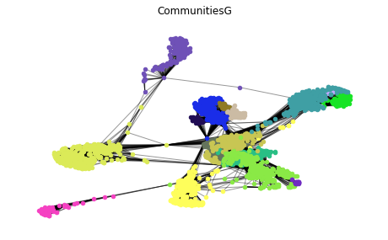
Community Detection
Louvain on Graph G

Slide 10
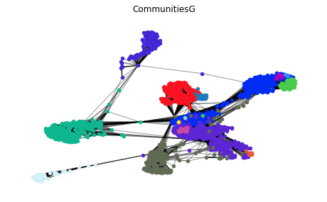
Community Detection
Greedy on Graph G

Slide 11
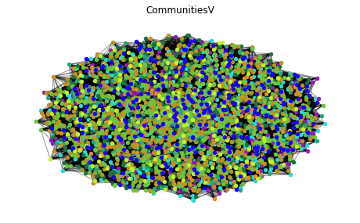
Community Detection
Louvain on Graph V

Slide 12
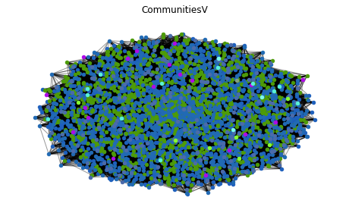
Community Detection
Greedy on Graph V

Slide 13
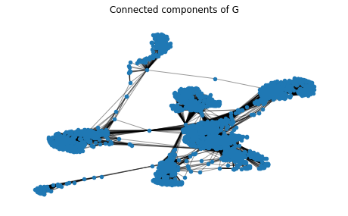
Pending tasks
Μεγιστοποίηση επιρροής
Θα αναζητήσουμε στον γράφο τους κόμβους που θα μας φέρουν το μεγαλύτερο δυνατό αποτέλεμα για μέγιστη επιρροή στον υπογράφο που αφορά σελίδα για πολιτικές συζητήσεις.

Slide 14
Σας ευχαριστούμε!!!

